Slide 1
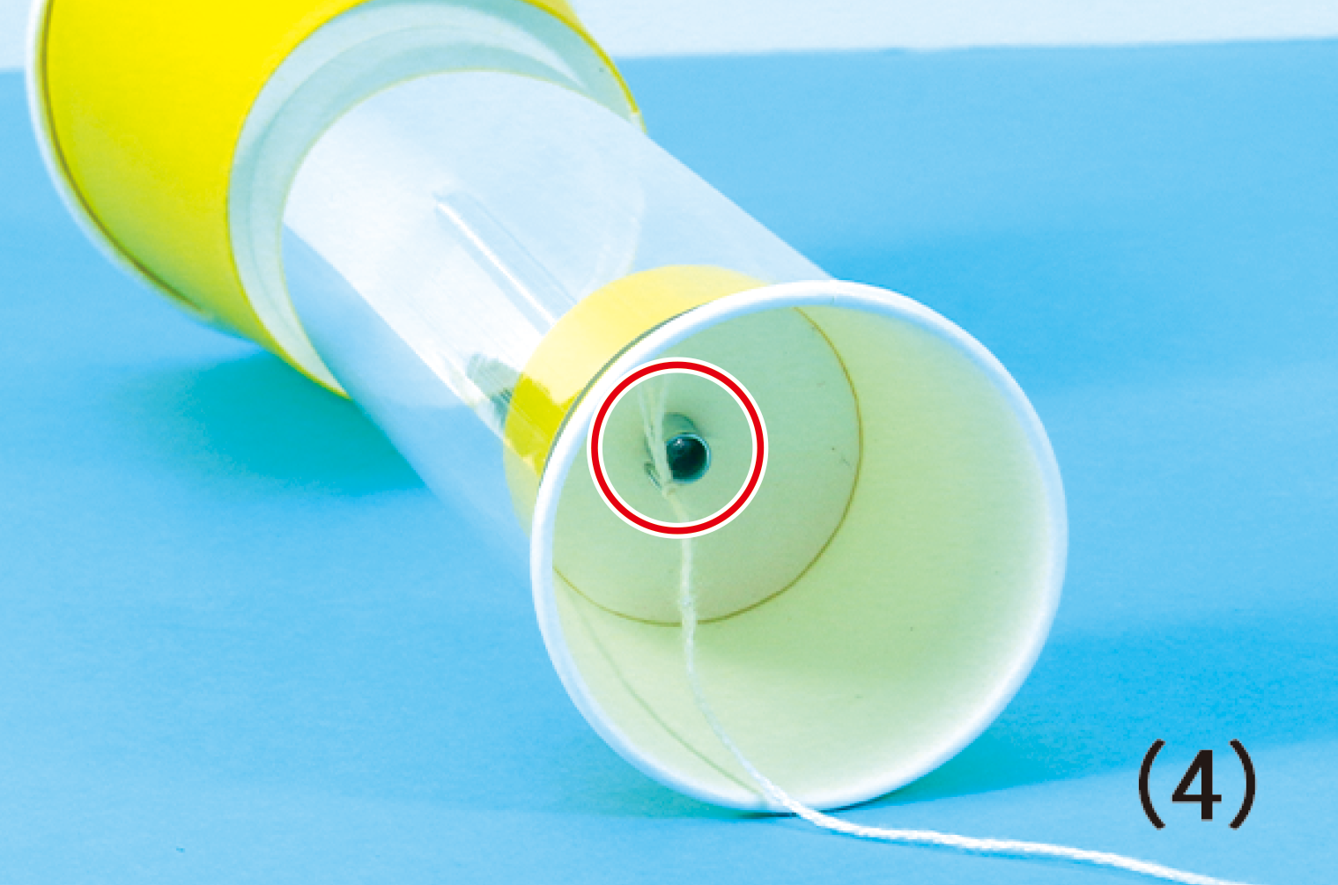
DIY扩音器
帮小兔听清楚！
Notes:
【教师时间】0—1分钟，约1分钟。时间不显示在学生页。
【教学设计】真正的故事封面。告诉孩子今天要帮助森林里的小兔听清朋友说话。先不展示实验结果，前60分钟为知识与活动，后30分钟为制作验证。
【混龄支持】低年级：允许手势、口述与简单观察回答。 高年级：补充理由，区分观察与解释。

Slide 2
小兔为什么没听清？
“来一起玩吧！”
“你说什么？”
Notes:
【教师时间】1—5分钟，约4分钟。时间不显示在学生页。
【教学设计】故事起点。小狐狸想邀请远处的小兔来玩，但小兔没听清。请孩子想象距离、环境噪声、方向；不预设只有使劲喊。先向同桌说一种办法，再邀请几位回答，教师用手势指认“距离、安静、方向”。
【混龄支持】低年级：允许手势、口述与简单观察回答。 高年级：补充理由，区分观察与解释。

Slide 3
你来帮它选办法
靠近一些
安静一些
使劲大喊？
选一选，说说为什么。
Notes:
【教师时间】5—9分钟，约4分钟。时间不显示在学生页。
【教学设计】活动一：办法投票。教师用手势分别代表靠近、安静、喊。孩子选择并说明；可以多选，讨论使劲喊伤嗓子且不一定有效。将正确思路与后面声音传播和扩音问题连接。
【混龄支持】低年级：允许手势、口述与简单观察回答。 高年级：补充理由，区分观察与解释。

Slide 4
声音侦探，出动！
安静听一听。
谁正在发出声音？
Notes:
【教师时间】9—13分钟，约4分钟。时间不显示在学生页。
【教学设计】活动二：安静听10秒，寻找教室正在发出的声音，不能为找声音敲打尖锐器材。指认一个声音来自什么物体。教师归纳声源，提出“发声的时候，哪里在动？”可让孩子正常说话、轻轻拍一次手，避免全班持续嘈杂。
【混龄支持】低年级：允许手势、口述与简单观察回答。 高年级：补充理由，区分观察与解释。

Slide 5
说“啊——”，摸到什么？
啊——
轻轻碰。
说一说，再停下。
Notes:
【教师时间】13—17分钟，约4分钟。时间不显示在学生页。
【教学设计】活动三：教师示范指尖轻触自己的喉咙外侧，正常音量发“啊”，停止再比较；不按压喉咙，不碰同伴，不大喊。低年级描述感觉，高年级用发声与停下的对比作为证据。感受是相关振动线索，解释发声时声带振动。可在本页后由用户自行插入真实声带/鼓面慢动作视频；当前PPT没有视频或占位页，视频时间应从本环节中调整。
【混龄支持】低年级：允许手势、口述与简单观察回答。 高年级：补充理由，区分观察与解释。

Slide 6
声音，来自振动！
来回动，
叫“振动”。
有些振动，眼睛不容易看见。
Notes:
【教师时间】17—19分钟，约2分钟。时间不显示在学生页。
【教学设计】用一条知识结论收束刚才的体验：声音由振动产生。琴弦和鼓面为示意实例，不要求现场有真实器材。振动可能小或很快，肉眼看不到不能断言没有振动。
【混龄支持】低年级：允许手势、口述与简单观察回答。 高年级：补充理由，区分观察与解释。

Slide 7
声音红绿灯
嗯——
停！
哪里在振动？
Notes:
【教师时间】19—22分钟，约3分钟。时间不显示在学生页。
【教学设计】活动四：教师口令发声/停止，学生在绿灯时正常音量说“嗯”，红灯时立即安静；不喊叫，做两轮即可。随后提问“发声时和停止时，振动感觉有何不同？”学生将知识与行为对应，不让活动只剩纪律训练。
【混龄支持】低年级：允许手势、口述与简单观察回答。 高年级：补充理由，区分观察与解释。

Slide 8
波动接力：人不走，变化向前走
人留在原地，变化传向前方。
Notes:
【教师时间】22—27分钟，约5分钟。时间不显示在学生页。
【教学设计】活动五：请5名学生保持间距站在原位，不接触别人，按顺序举手再放下。全班观察人没走、举手的变化向前传。随后讲这是帮助理解传播的类比，不是空气微粒的真实运动方向；真实空气声波微粒通常沿传播方向附近往返振动。本活动不把学生走动或物体传递当作声波。
【混龄支持】低年级：观察人是否离开原位。 高年级：指出举手接力只是类比，实际空气微粒与图示人物不同。

Slide 9
声音怎样来到小兔耳朵？
振动
空气
耳朵
Notes:
【教师时间】27—29分钟，约2分钟。时间不显示在学生页。
【教学设计】把接力类比还原科学路径：声源振动扰动周围空气，变化通过空气传播，到耳朵引起鼓膜响应。空气微粒不是从嘴一直跑到耳朵，箭头只表示传播关系，不是风或物体的搬运。
【混龄支持】低年级：允许手势、口述与简单观察回答。 高年级：补充理由，区分观察与解释。

Slide 10
声音还能经过哪里？
空气
水
桌板
Notes:
【教师时间】29—32分钟，约3分钟。时间不显示在学生页。
【教学设计】让孩子先选空气、水、桌板。说明声音也可以在液体、固体中传播，介质不是只有空气。图标为概念示意，不增加当堂器材，不让学生把耳朵贴桌接受敲击。回扣我们今天说话主要通过空气到耳朵。
【混龄支持】低年级：允许手势、口述与简单观察回答。 高年级：补充理由，区分观察与解释。

Slide 11
耳朵挑战：哪一次更响？
“你好，小兔！”
听两次，选一次。
Notes:
【教师时间】32—37分钟，约5分钟。时间不显示在学生页。
【教学设计】活动六：同一位教师在同一位置，用较轻和正常音量说同一句话，先让孩子指出哪次更响，再交换顺序比较。不能使劲喊，不让学生贴耳听。引出响度与振动幅度、距离等条件有关；本页不是精确测量。低年级举一或二，高年级说控制了哪些条件。
【混龄支持】低年级：允许手势、口述与简单观察回答。 高年级：补充理由，区分观察与解释。

Slide 12
听音高，做手势
高一些，手举高。
低一些，手放低。
Notes:
【教师时间】37—41分钟，约4分钟。时间不显示在学生页。
【教学设计】活动七：教师以舒适的音量哼较高与较低的音，学生用手放高/低的位置回应，不要求集体蹲跳，也不要求尖叫。图上箭头表示手势位置而非声波振幅。高音通常对应较快振动，低音较慢；与更响、更轻分开。每轮只给一个任务，回到“音高不等于音量大”。可由用户自行替换本页标题为高低音手势游戏。
【混龄支持】低年级：允许手势、口述与简单观察回答。 高年级：补充理由，区分观察与解释。

Slide 13
闭上眼，猜猜是谁？
“你好！”
是谁在说话？
Notes:
【教师时间】41—45分钟，约4分钟。时间不显示在学生页。
【教学设计】活动八：自愿闭眼或看桌面，老师和一名自愿学生各说一句你好，其他人判断熟悉声音。禁止蒙眼、取笑嗓音。解释音色是声音的特色，不只由音调或响度决定。高级挑战同一句话、相似音量仍能区分人。
【混龄支持】低年级：允许手势、口述与简单观察回答。 高年级：补充理由，区分观察与解释。

Slide 14
给声音找朋友
响度
响不响
音调
高不高
音色
声音的特色
“更响了” “更高了” “我认出了你”
Notes:
【教师时间】45—48分钟，约3分钟。时间不显示在学生页。
【教学设计】活动九：教师读三个生活描述，学生指出对应词。预期更响对应响度、更高对应音调、听出是谁对应音色。这是形成性评价，若混淆则用上一活动快速重述；不扩展不相关的声学术语。
【混龄支持】低年级：允许手势、口述与简单观察回答。 高年级：补充理由，区分观察与解释。

Slide 15
不大喊，也能让小兔听清吗？
改变方向，也是一个办法。
Notes:
【教师时间】48—51分钟，约3分钟。时间不显示在学生页。
【教学设计】回到开头故事，知识开始迁移。讨论靠近、安静、朝向与号筒。非电子号筒可能改变传出方向、声源与空气耦合，某些位置更容易听到；不凭空增加能量，不承诺任意角度更响。下面号筒为概念示意，非本教具真实照片。
【混龄支持】低年级：允许手势、口述与简单观察回答。 高年级：补充理由，区分观察与解释。

Slide 16
有电？没电？找不同！
电子扩音器
今天的纸杯装置
Notes:
【教师时间】51—55分钟，约4分钟。时间不显示在学生页。
【教学设计】活动十：展示电子扩音器示意与真实套件照片，让孩子寻找电源、麦克风与电子电路。电子扩音器用电能驱动输出，纸杯套件没有电子音圈或放大电路，因此不能套用电子解释。实际听感由杯、筒、弹簧及空气等响应共同影响，具体效果需实物验证。
【混龄支持】低年级：指出有没有电源。 高年级：说出为什么两类装置不能用同一套电子原理解释。

Slide 17
先猜一猜，再去验证
更响？
声音不同？
没有变化？
你这样猜，是因为什么？
Notes:
【教师时间】55—57分钟，约2分钟。时间不显示在学生页。
【教学设计】允许更响、更轻、音色改变、无明显变化或不确定。低年级做选择，高年级说明依据；“名称叫扩音器”不是足够证据。教师记下投票，测试后再对照，不预先宣布结果。
【混龄支持】低年级：允许手势、口述与简单观察回答。 高年级：补充理由，区分观察与解释。

Slide 18
怎样比，才公平？
同一个人
同一句话
同样位置
正常音量，安静听；换个顺序再比较。
Notes:
【教师时间】57—60分钟，约3分钟。时间不显示在学生页。
【教学设计】活动十一：让学生发现两种不公平演示：使用装置时故意说更大声，或听者更靠近。学生指出问题，再约定同一个人、同一句话、嘴与听者位置方向相同、同样正常音量和安静。人的音量不精确可控，所以先A后B再B后A。位置标记由教师安排，之后60分钟才发材料。
【混龄支持】低年级：允许手势、口述与简单观察回答。 高年级：补充理由，区分观察与解释。

Slide 19
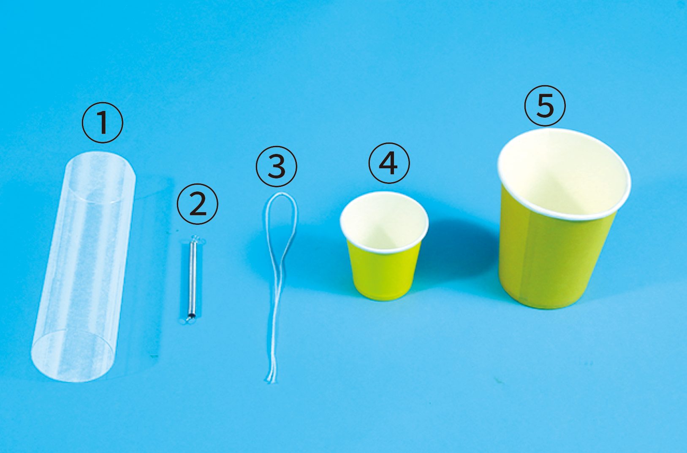
材料找朋友
透明筒
弹簧
棉线
小纸杯
大纸杯
Notes:
【教师时间】60—63分钟，约3分钟。时间不显示在学生页。
【教学设计】60分钟后进入后30分钟。按原图指认透明筒、弹簧、棉线、小杯与大杯。材料已预打孔、检查尺寸与锐边。两人一组轮流操作/检查，高年级提醒而不包办。多余工具不给学生。
【混龄支持】低年级：允许手势、口述与简单观察回答。 高年级：补充理由，区分观察与解释。

Slide 20
小工程师，先守安全约定
打孔、剪线
老师来
不入口
不猛拉
卡住了
举手问
细线不缠身体，装置不贴耳。
Notes:
【教师时间】63—65分钟，约2分钟。时间不显示在学生页。
【教学设计】教师课前预打孔、试装、检查弹簧端头和筒边缘；所有打孔与剪线只由教师做。细线不绕身、不猛拉、不入口。卡住/破损举手，教师处理。声音装置不贴耳试音。
【混龄支持】低年级：允许手势、口述与简单观察回答。 高年级：补充理由，区分观察与解释。

Slide 21
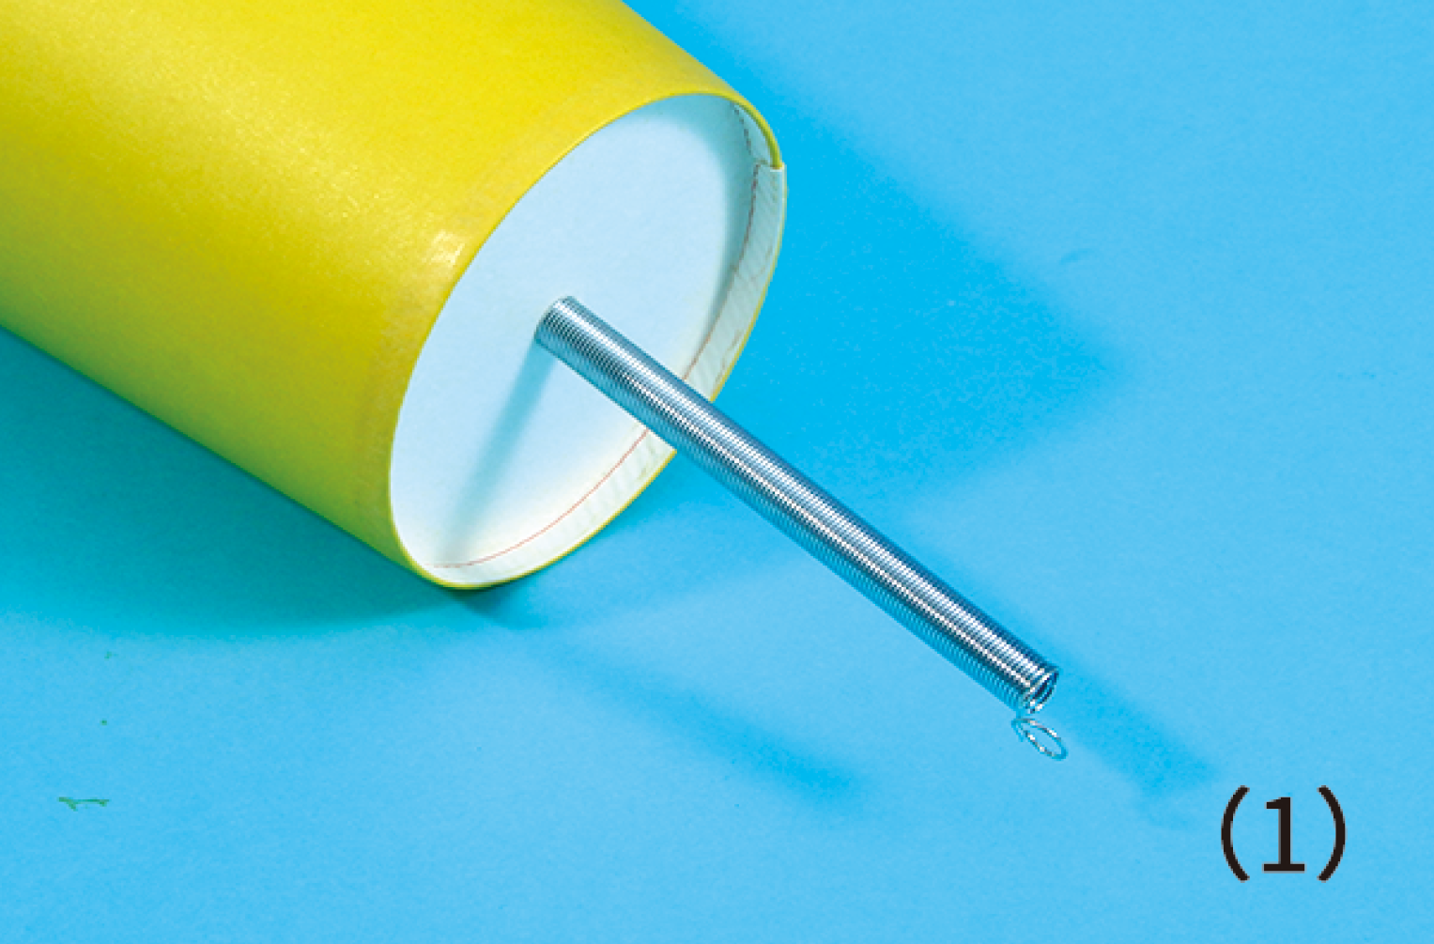
第1步：固定大纸杯
轻轻旋转，让弹簧卡住。
Notes:
【教师时间】65—70分钟，约5分钟。时间不显示在学生页。
【教学设计】使用老师预打孔的小孔。学生不硬推、不用弹簧刺穿杯底。
【混龄支持】低年级：允许手势、口述与简单观察回答。 高年级：补充理由，区分观察与解释。

Slide 22
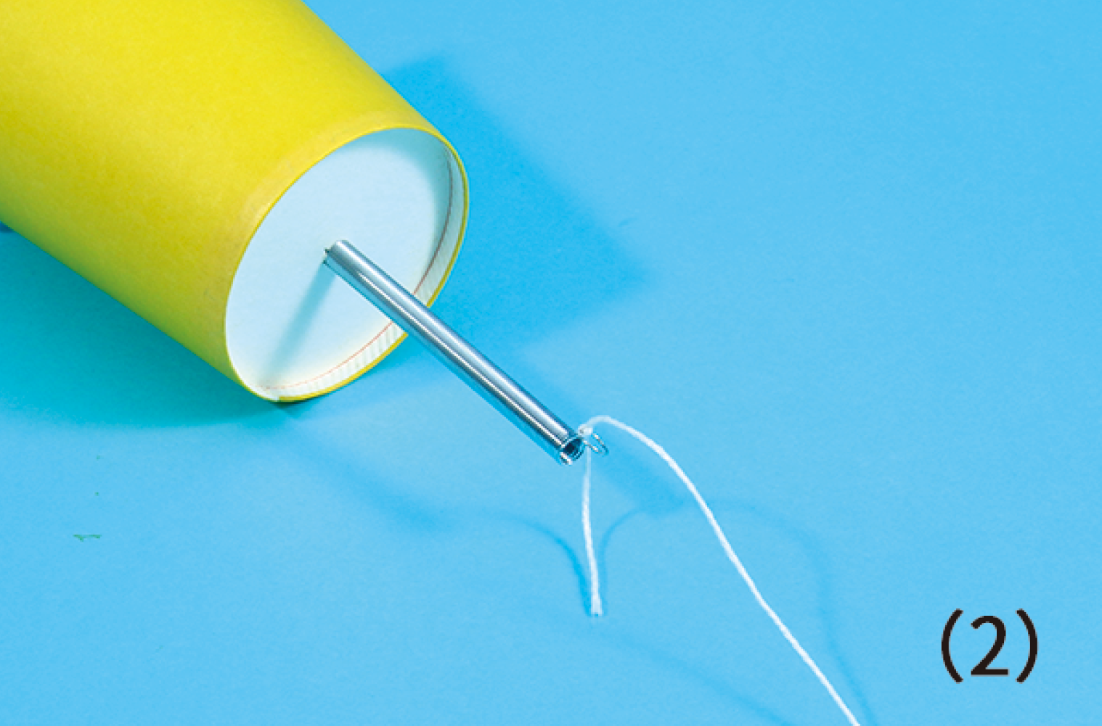
第2步：系好棉线
系牢，再轻轻检查。
Notes:
【教师时间】70—74分钟，约4分钟。时间不显示在学生页。
【教学设计】棉线系在弹簧另一端，不拉长弹簧。低年级打结困难请老师协助。
【混龄支持】低年级：允许手势、口述与简单观察回答。 高年级：补充理由，区分观察与解释。

Slide 23
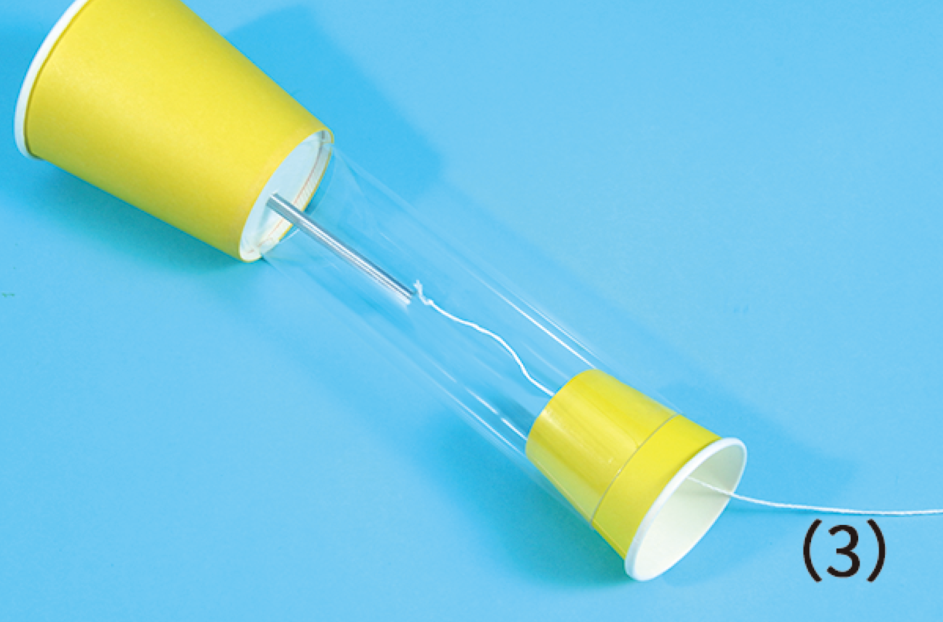
第3步：套筒、穿线
看图套好，把线穿过去。
Notes:
【教师时间】74—78分钟，约4分钟。时间不显示在学生页。
【教学设计】透明筒套在大杯底，棉线穿过小杯底孔，保持零件方向。不能自行钻孔、扩孔。
【混龄支持】低年级：允许手势、口述与简单观察回答。 高年级：补充理由，区分观察与解释。

Slide 24
第4步：固定小纸杯
轻轻引导，请老师检查。
Notes:
【教师时间】78—82分钟，约4分钟。时间不显示在学生页。
【教学设计】借棉线缓慢引导弹簧穿过小杯孔，旋转卡住。多余线由老师剪。检查两端、危险端头与破损。进度慢的小组借备用成品参与比较。
【混龄支持】低年级：允许手势、口述与简单观察回答。 高年级：补充理由，区分观察与解释。

Slide 25
试一试：小兔现在听到了什么？
直接说 → 用装置说，再换顺序。
Notes:
【教师时间】82—86分钟，约4分钟。时间不显示在学生页。
【教学设计】先完成老师安全检查，再分组试音。A直接说、B对大杯口说“你好，小兔”；第一轮A→B、第二轮B→A，同人同句固定位置正常音量。听者不贴耳，其他小组安静。口头/手势分别记录响度、音色、清晰度，允许无变化与两次不一致。不把主观听感称精确测量。
【混龄支持】低年级：允许手势、口述与简单观察回答。 高年级：补充理由，区分观察与解释。

Slide 26
回到最初的问题：你发现了什么？
我原来猜……
我实际听到……
我还想知道……
Notes:
【教师时间】86—88分钟，约2分钟。时间不显示在学生页。
【教学设计】回扣故事及最初预测，邀请少量学生分享，其余同桌口述。低年级说“我听到……”，高年级说控制了哪些条件和两次观察。引导不确定性：整体对比不能证明弹簧单独作用，装置不是电子扩音器，听起来不同不一定更响。
【混龄支持】低年级：允许手势、口述与简单观察回答。 高年级：补充理由，区分观察与解释。

Slide 27
把发现带回家，把桌面整理好
收好材料，洗洗手。
下次继续当声音侦探！
Notes:
【教师时间】88—90分钟，约2分钟。时间不显示在学生页。
【教学设计】清点材料、收好棉线和损坏件，不猛拉拆卸弹簧，清理垃圾、洗手。课后分享知识与证据，不要求独自使用尖锐工具重做。结束故事但不宣布小兔一定听得更响，真实观察才是结论。
【混龄支持】低年级：允许手势、口述与简单观察回答。 高年级：补充理由，区分观察与解释。

